Slide 1
+
Team member 1
컴퓨터공학과
20134895 이동섭
OSS – J조
유통기한 관리
프로그램
Team member 2
컴퓨터공학과
20144783 김준혁
Team member 3
Team member 4
컴퓨터공학과
20144804 이찬욱
컴퓨터공학과
20174285 강유정

Slide 2
OSS - J
Contents
+
Chp 1) 코드구현
JAVA 및 MySQL 사용
Chp 2) 프로그램 실행
프로그램 실행
Chp 3) Q&A
질의응답

Slide 3

OSS - J
Check
Contents
+
Chp 1) 코드구현
JAVA 및 MySQL 사용
● 처음 발표 때의 프로그램 개요
click
유통기한 관리 프로그램
커피우유 18/12/8
초코우유 18/11/6
상품 명 : 초코 우유
Chp 2) 프로그램 실행
OSS - J
유통 기한: 18/11/6
입력
취소
신 제품
폐기해야 할 제품
Chp 3) Q&A
OSS - J
상품 명 : 커피 우유
유통 기한: 18/12/8
입력
취소
입력
삭제

Slide 4
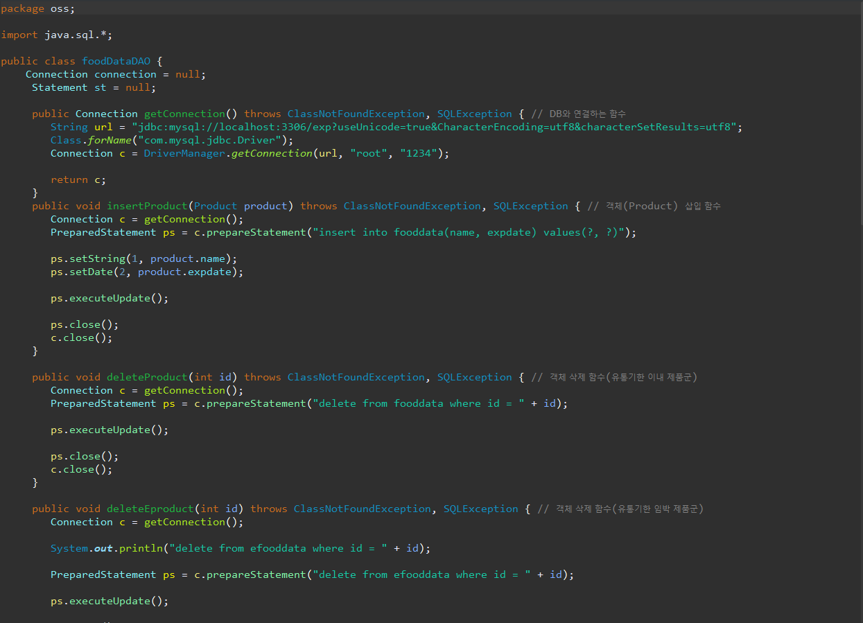
OSS - J
Check
Contents
Chp 1) JAVA 코드
└ MySQL DB와 연동하기 위한 클래스 및 함수(나머지 부분 생략)
+
Chp 1) 코드구현
JAVA 및 MySQL 사용
Chp 2) 프로그램 실행
OSS - J
Chp 3) Q&A
OSS - J

Slide 5
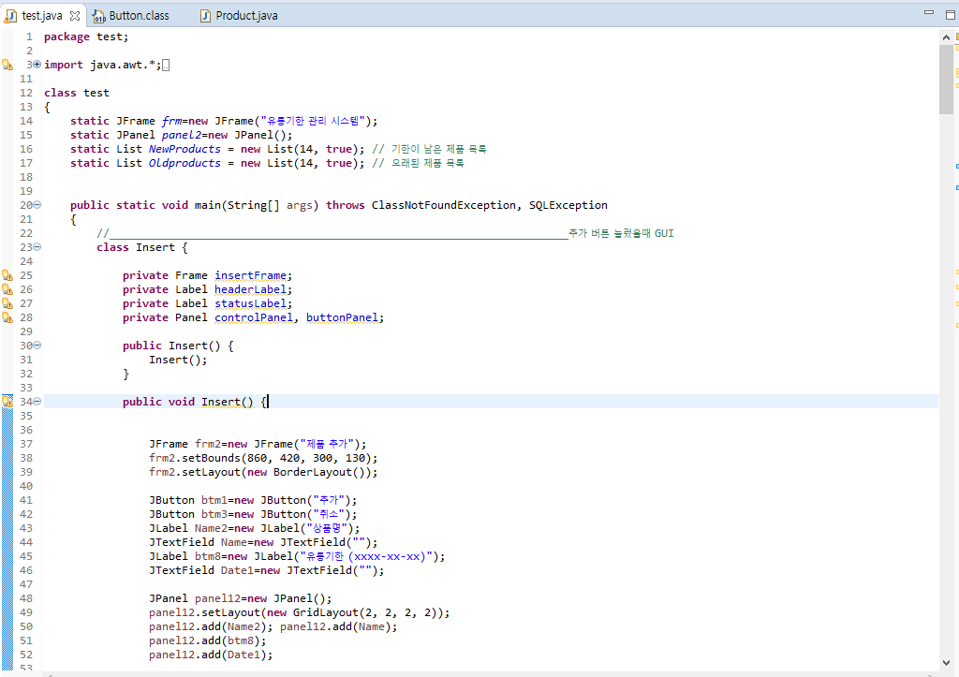
OSS - J
Check
Contents
Chp 1) JAVA 코드
└ GUI 클래스(나머지 부분 생략)
+
Chp 1) 코드구현
JAVA 및 MySQL 사용
Chp 2) 프로그램 실행
OSS - J
Chp 3) Q&A
OSS - J

Slide 6
OSS - J
Check
Contents
Chp 1) 코드구현
OSS - J
+
Chp 2) 프로그램 실행
프로그램 실행시연
Chp 2) 프로그램 실행
Chp 3) Q&A
OSS - J

Slide 7
OSS - J
Check
Contents
Chp 1) 코드구현
OSS - J
Chp 2) 프로그램 실행
OSS - J
Q&A
+
Chp 3) Q&A
질의응답

Slide 8
OSS - J
THANK
YOU

